Slide 1

РОДИНА МОЯ БЕЛАРУСЬ В ЛИЦАХ
Надежда Андреевна Ковалевич,
дважды бронзовая призерка чемпионатов мира по гребле на байдарках, трехкратная чемпионка Советского Союза
сентябрь, 2023 год

Slide 2
РОДИНА МОЯ БЕЛАРУСЬ В ЛИЦАХ
Надежда Андреевна Ковалевич,
дважды бронзовая призерка чемпионатов мира по гребле на байдарках, трехкратная чемпионка Советского Союза
https://www.youtube.com/watch?v=1A13tfwoAMw&t=65s&ab_channel

Slide 3

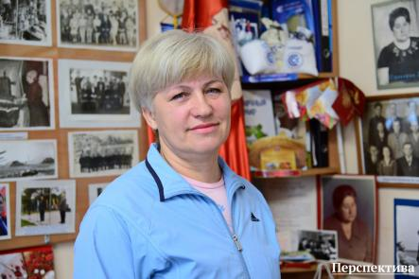
Надежда Андреевна Ковалевич – чемпионка мира по гребле, наша землячка из Скиделя. В далеком 1988 году на Олимпийских играх в Сеуле она выступала за сборную команду СССР по гребле на байдарках.
Надежда Ковалевич родилась 8 марта 1969 года в городе Скидель Гродненской области. Училась в СШ №2 г. Скиделя, затем в школе гребли в г. Мосты Гродненской области. Спортом начала заниматься с 1982 года.

Slide 4
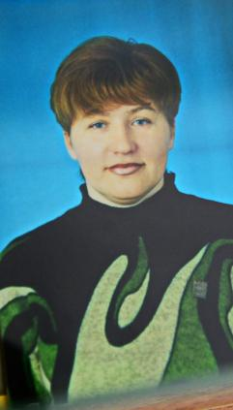
Надежда о гребле в детстве не мечтала. Но после окончания уроков в школе она с подружками Наташей Василевич и Наташей Курочка бегала к р. Котра смотреть, как плавают по реке на лодках другие. Захотелось самой управлять байдаркой. Записалась на секцию гребли в Скидельский ДЮСШ.
Первым тренером был у нее Анатолий Горошко. Она быстро и умело научилась грести, но про рекорды тогда и не думала. Однажды на тренировку приехал Петр Станиславович Рудевич из Мостовской школы гребли. Тренер обратил внимание гостя на Надежду. Так она оказалась в Мостах и стала тренироваться у Петра Станиславовича Рудевича.

Slide 5
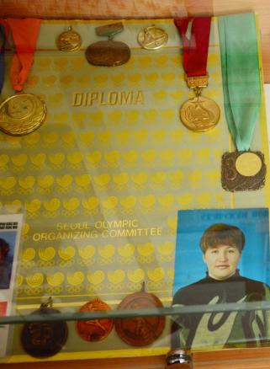
В сборную СССР по гребле взяли Надежду в 1985 году. Одновременно она училась в Гродненском сельскохозяйственном институте. В ее спортивной карьере было множество соревнований: она дважды бронзовая призерка чемпионатов мира, трехкратная чемпионка Советского Союза, победительница многих регат республиканского и всесоюзного значения. И в 1988-м – Олимпиада в Сеуле. Чтобы завоевать бронзу, ей не хватило одной тысячной секунды. Но и это Надежда восприняла философски – на всё воля случая.

Slide 6
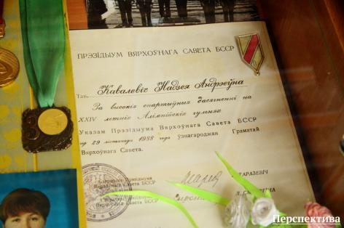
За высокие спортивные достижения на XXIV летних Олимпийских играх Указом Президиума Верховного Совета БССР от 29 ноября 1988 года Ковалевич Надежда Андреевна награждена Почетной Грамотой Верховного Совета.

Slide 7
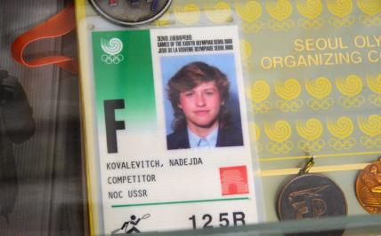
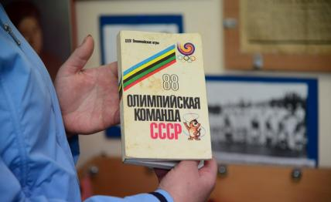
Государственный комитет по физической культуре и спорту СССР за высокие спортивные достижения на всесоюзных и международных соревнованиях по гребле на байдарках присвоил высокое звание «Мастер спорта СССР международного класса»

Slide 8
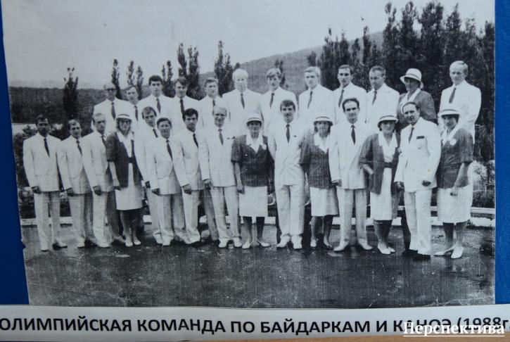

Slide 9
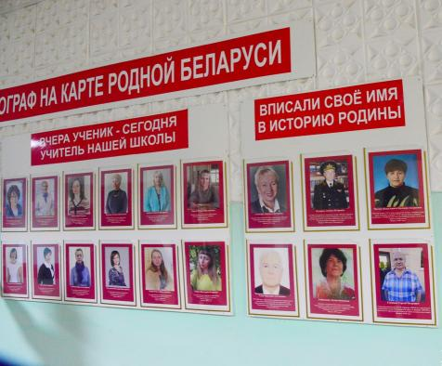
Сегодня на Доске почета в Скидельской ДЮСШ фотография титулованной землячки на самом видном месте. Ею гордятся и ставят в пример юным спортсменам.
Продолжением ее спортивной карьеры стала тренерская работа в родной Скидельской ДЮСШ. Тут у Надежды Андреевны были свои авторские подходы к детям.

